Slide 1
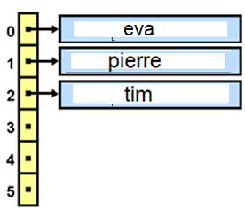
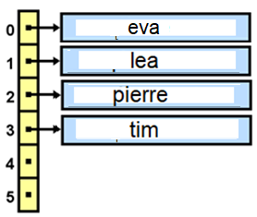

Algorithme d’insertion dans une table triée
Algorithme d’insertion : « on ajoute en « fin de table », ensuite on fait des permutations jusqu’au moment où l’élément sera bien placé »
Notes:
Dans cet exemple, on veut ajouter lea. Pour respecter l’ordre alphabétique, le va s’insérer entre eva et pierre

Slide 2
Algorithme d’ajout : variante 2
Algorithme d’insertion : 1ère étape : « on ajoute en fin de table »

Slide 3
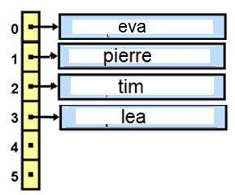
Algorithme d’ajout : variante 2
Algorithme d’insertion : 1ère étape : « on ajoute en fin de table »

Slide 4

Algorithme d’ajout : variante 2
Algorithme d’insertion : ensuite : « on fait des permutations jusqu’au moment où l’élément sera bien placé »

Slide 5
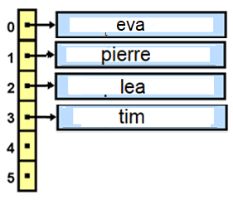
Algorithme d’ajout : variante 2
Algorithme d’insertion : ensuite : « on fait des permutations jusqu’au moment où l’élément sera bien placé »

Slide 6
Algorithme d’ajout : variante 2
Algorithme d’insertion : ensuite : « on fait des permutations jusqu’au moment où l’élément sera bien placé »

Slide 7
Algorithme d’ajout : variante 2
Algorithme d’insertion : ensuite : « on fait des permutations jusqu’au moment où l’élément sera bien placé »

Slide 8
Algorithme d’ajout : variante 2
Algorithme d’insertion : ensuite : « on fait des permutations jusqu’au moment où l’élément sera bien placé »

